Slide 1
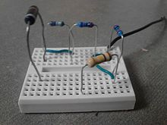
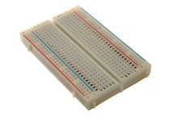
Breadboard
eletrotehnika

Slide 2
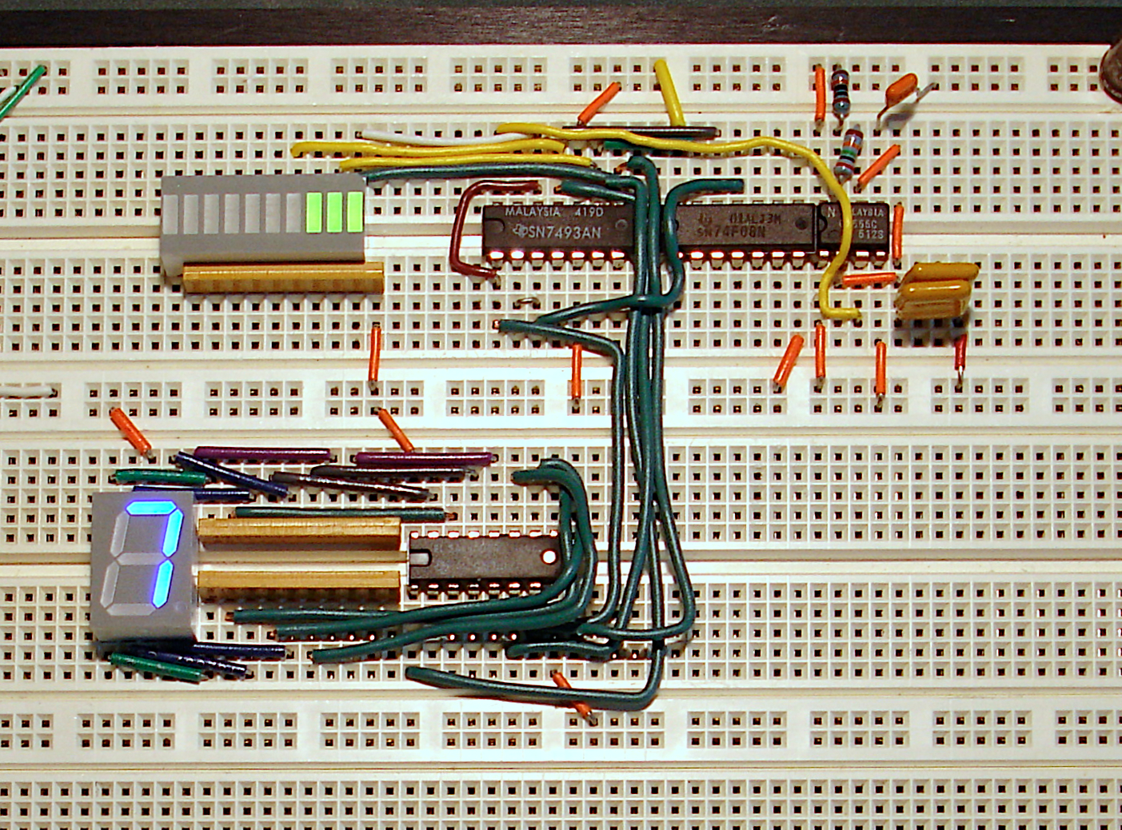
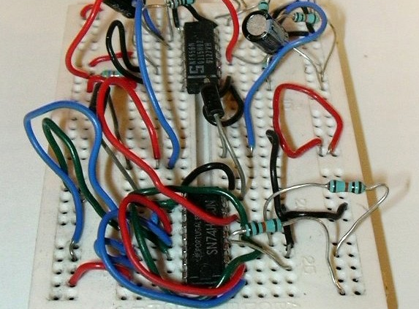
splošno
Uporablja se za testiranje projektov integriranega vezja
Je enkratno saj ne zahteva spajkanja oz. lotanja
Nima omejitev

Slide 3
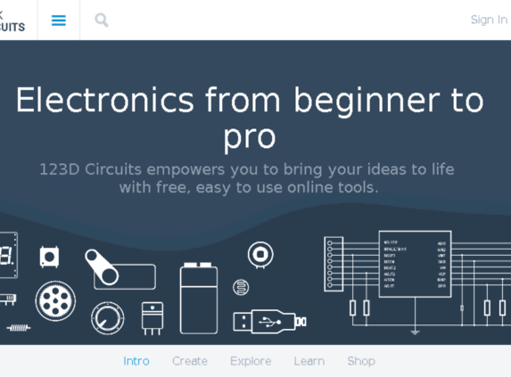
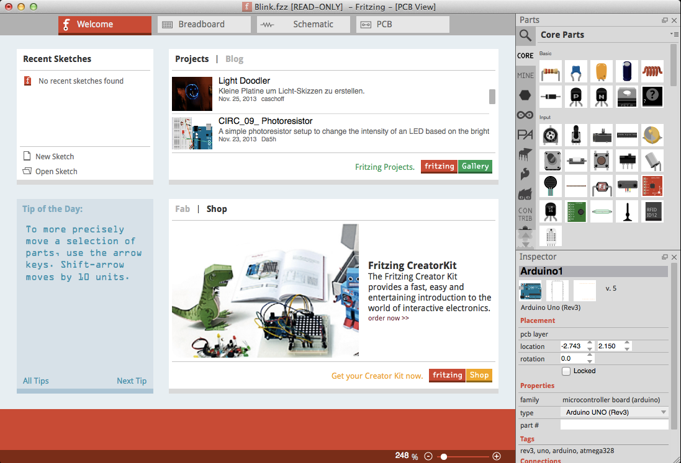
Programske simulacije bredborda
Če nebi nalagali posebnih programov potem je čisto dovolj circuits.io saj potrebuješ samo uporabniški račun in wifi
Obstaja tudi Fritzing ki omogoča tudi to da za simulacijo projetka pripravimo vse to tiskano vezje ter že lahko nadaljujemo npr. z jedkanje, tiskanino,……

Slide 4
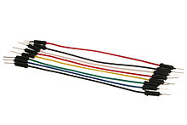
Žice
Jump žice za spajanje breadboarding je mogoče dobiti v pripravljen za uporabo, skok žice zaide ali je mogoče ročno izdelani. Slednje lahko postane dolgočasno delo za večje vezja. Pripravljen za uporabo skok žice prihajajo v različnih kvalitetah, nekateri celo z drobne svečke pritrjene na žice konča. Skoči žice gradivo za ready-made ali domače žic običajno treba 22 AWG (0,33 mm 2 ) solidno baker,-tin plated žice - ob predpostavki, da ni drobne svečke morajo biti pritrjena na žico konča. Žične konci morajo biti odvzeli 3 / 16 do 5 / 16 v (4,8 do 7,9 mm). Krajši odvzeto žice lahko povzroči slab stik s svetom je vzmetnimi sponkami (izolacija ujetost v vzmeti). Več odvzeto žice poveča verjetnost kratkega stika na krovu. Needle-nos klešče in pincete so v pomoč pri odstranjevanju ali vstavljanju žice, zlasti na prenatrpanih deskah.
Lahko pa žice naredimo tudi sami iz intrnetnega kabla.

Slide 5
Zgodovina Breadboarda
V prvih dneh po radiu, amaterji pribil gole bakrene žice ali terminal trakov na leseno desko (pogosto dobesedno na krovu rezina kruha na) in spajka elektronske komponente zanje. Včasih papir shema je bila prvič prilepljena na krovu, kot vodilo za dajanje terminalov, nato pa so bile komponente in žice nameščene nad njihovimi simboli shematično. Uporaba thumbtacks ali žebljički kot pritrdilnih mest je bila tudi skupna.
Breadboards so se razvile skozi čas, z izrazom zdaj uporablja za vse vrste prototipnih elektronskih naprav. Na primer, US Patent 3145483, vložena leta 1961 in odobrena leta 1964, opisuje leseno ploščo Maketa z nameščenimi vzmetmi in drugih objektov. US Patent 3496419, vložena leta 1967 in odobrena v letu 1970, se nanaša na določeno tiskanih vezij postavitev kot Printed Circuit Maketa . Oba primera se nanašajo na in opis drugih vrst breadboards kot stanje tehnike .
Breadboard danes najpogosteje uporabljena je običajno narejen iz bele plastike in je plug (nespajkani) Maketa. Zasnovan je bil Ronald J. Portugalskem EI Instruments Inc. leta 1971

Slide 6
Hvala za vašo pozornost

